Slide 1
Explorando Dados e Relatórios com Power BI
Formação Power BI Analyst
Juliana Mascarenhas
Tech Education Specialist DIO / Owner @Simplificandoredes e @SimplificandoProgramação
Mestre em modelagem computacional | Cientista de dados
@in/juliana-mascarenhas-ds/

Slide 2

Etapa 2
Análise de Dados com Power BI
// Power BI Analyst

Slide 3

Inteligencia de Negócios
Aqui estão os blocos de construção básicos no Power BI:
Visualizações
Conjunto de dados
Relatórios
Painéis
Blocos
Notes:
Indicador de performance
Progresso e quanto a empresa está nos trilhos
KPIs para cada Setor

Slide 4
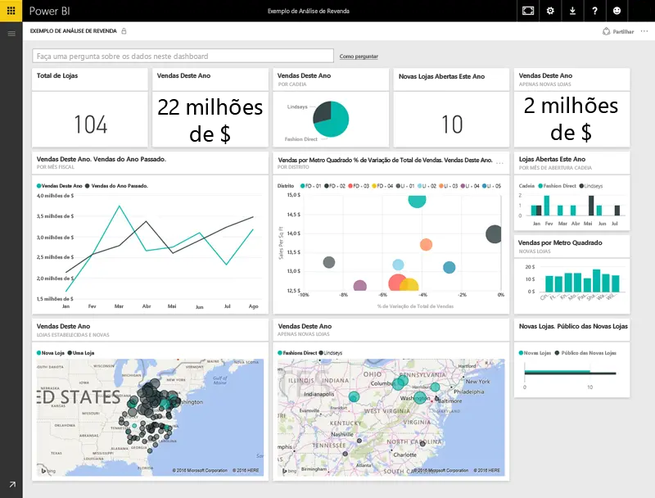
Visual
Notes:
Indicador de performance
Progresso e quanto a empresa está nos trilhos
KPIs para cada Setor

Slide 5
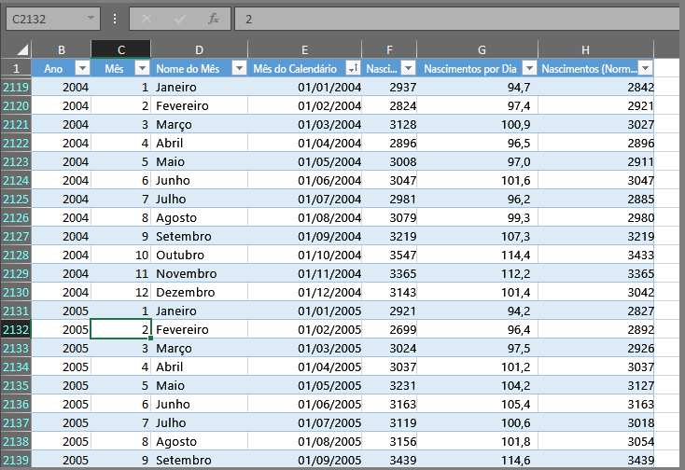
Dados
Notes:
Indicador de performance
Progresso e quanto a empresa está nos trilhos
KPIs para cada Setor

Slide 6
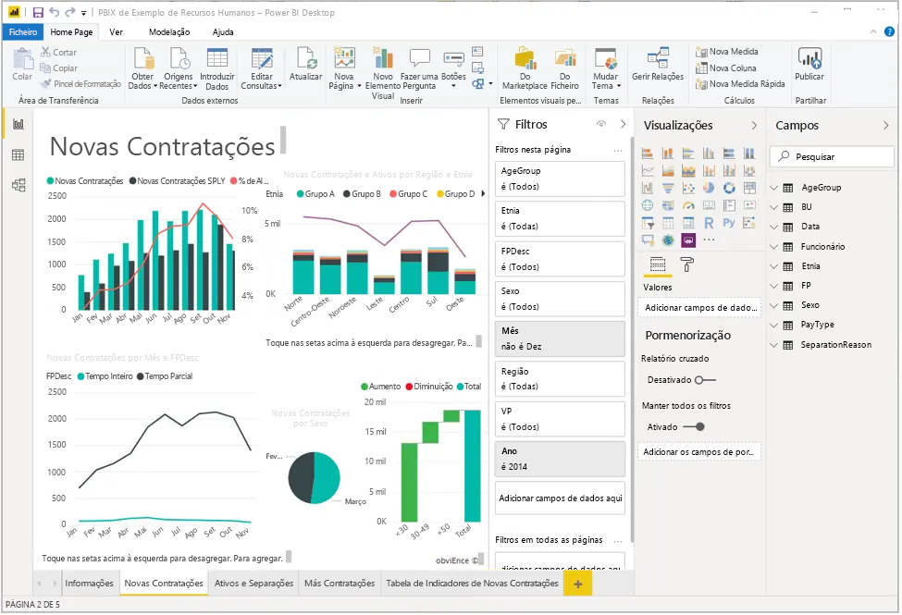
Report

Slide 7
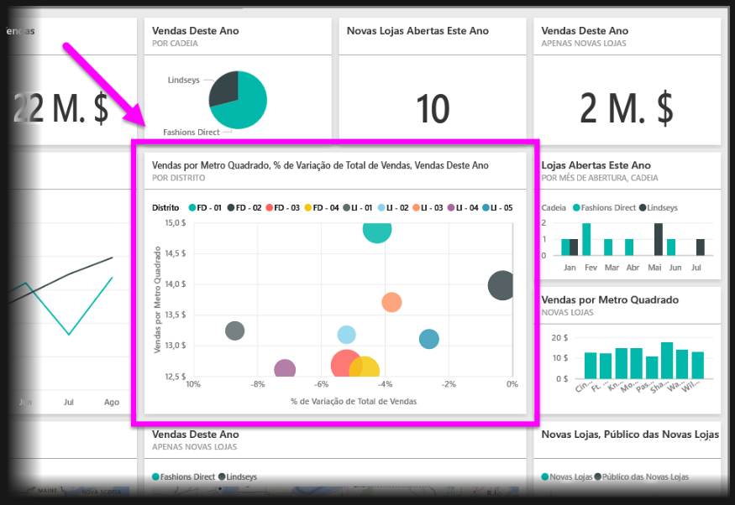
Bloco

Slide 8
Etapa 3
Visuais e Gráficos no Power BI – Tipos e Usabilidade
// Power BI Analyst

Slide 9
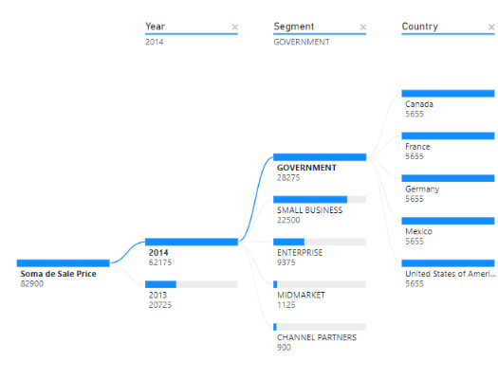
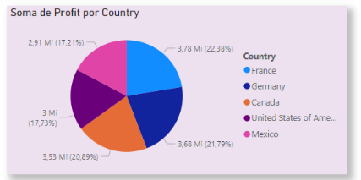
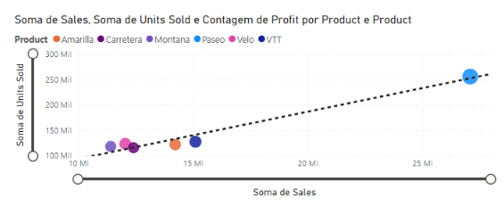
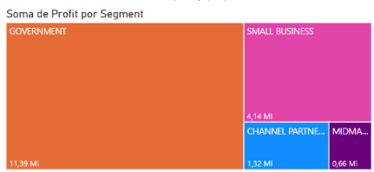
Visuais
“Visuais são gráficos e elementos gráficos atraentes utilizados para dar vida aos relatórios e Dashboards.”
Power BI
Notes:
Indicador de performance
Progresso e quanto a empresa está nos trilhos
KPIs para cada Setor

Slide 10
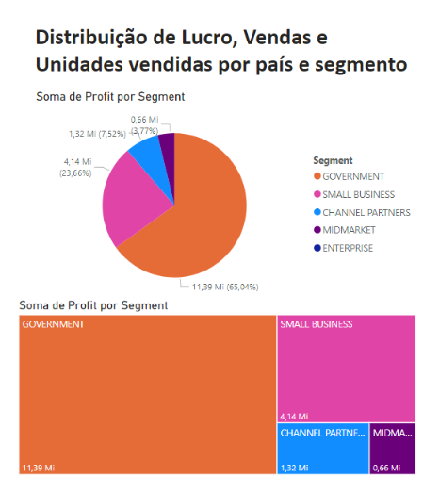
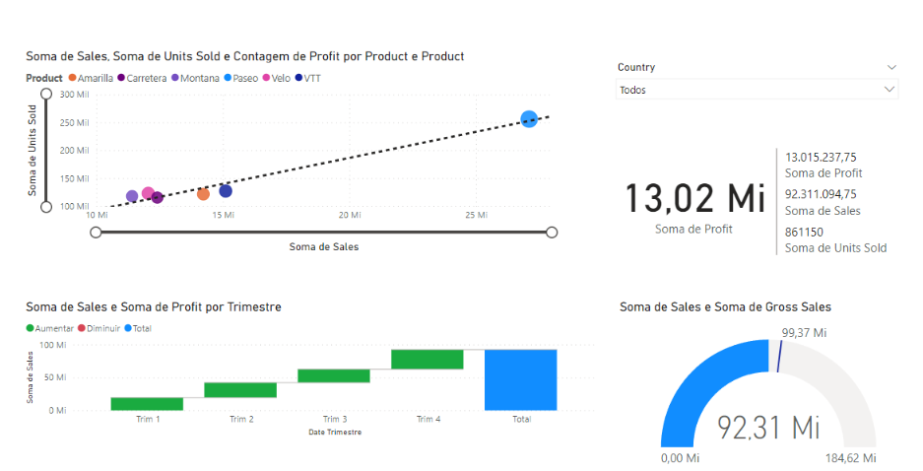
Visual
Notes:
Indicador de performance
Progresso e quanto a empresa está nos trilhos
KPIs para cada Setor

Slide 11
Hands On! Coletando dados do Github
“Falar é fácil.
Mostre-me o código!”
Linus Torvalds

